Slide 1
Нужен ли вам блокчейн?
Тихонов Иван
Bits.media
Blockchain.community

Slide 2
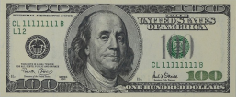
Какую проблему решаем?
0101010
0101010
Bits.media

Slide 3
Традиционное решение
Bits.media

Slide 4
Блокчейн решение
Bits.media

Slide 5
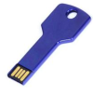
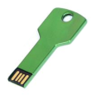
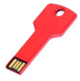
Транзакция
0101010
Bits.media

Slide 6
Блок транзакций
5512475668414
0101010
1101000
0111001
1000110
Bits.media

Slide 7
Блокчейн
5512475668414
8934128775687
?
6564674166767
5512475668414
8934128775687
0101010
1101010
0001010
1101000
0001000
1111000
0111001
1111001
0011011
1000110
1010110
0000111
Bits.media

Slide 8
Блокчейн
Bits.media

Slide 9
Прозрачность или анонимность?
По вашему выбору.
Bits.media

Slide 10
Блокчейн это:
Не компания, не организация, не пирамида
Не криптовалюта
Не blockchain.info
Протокол взаимодействия
Правила хранения и обработки информации
Bits.media

Slide 11
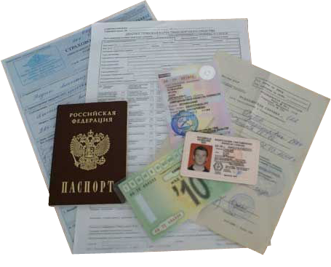
Не только деньги
Земельные реестры
Права собственности предметов роскоши и произведений искусства
Нотариальный сервис
Клиринг внутри компании и между компаниями
Учет акций
Удостоверения личности/справки/иные документы
Отказоустойчивая замена DNS-серверам
Голосования
Приватные мессенджеры
Математически честное казино
Замена патентов
Облачное хранилище
Краудфандинг, краудинвестинг
Сервисы смарт-контрактов
Хранение учетной и статистической информации
Отчетность и аудит
Bits.media

Slide 12
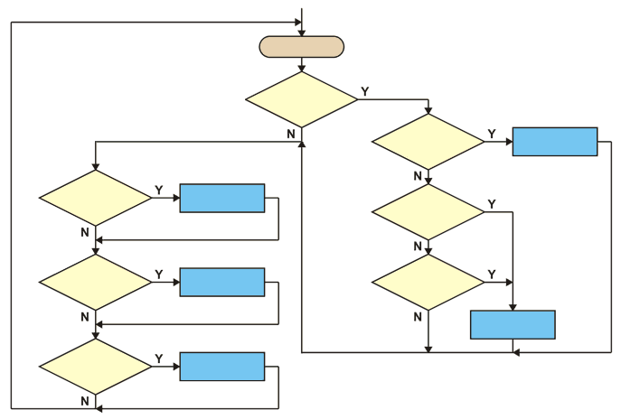
Умные деньги: смартконтракты
Bits.media

Slide 13
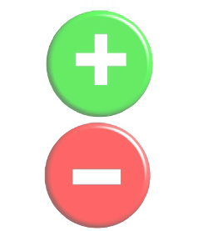
Какие плюсы?
Удешевление транзакций / ведения реестров
Устранение лишних посредников
Замена правовых контрактов алгоритмическими
Расширение услуг на новые аудитории
Повышение надежности инфраструктуры
Новые возможности: микротранзакции, мультиподписи и т.п.
Bits.media

Slide 14
Какие недостатки?
Большая часть участников должна соблюдать правила
Чрезмерное дублирование информации
Юридические проблемы
Связь с внешним миром вне блокчейна
Требование повышенной компетенции
Bits.media

Slide 15
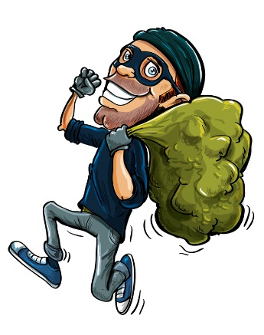
Проблемы безопасности
Безопасность ключей и безотзывность записей
Безопасность внутренней логики и языка контрактов
Безопасность истории блокчейна, ветвление цепи
Скорость или надежность?
Bits.media

Slide 16
Что на практике?
Microsoft внедрила в Azure возможность разрабатывать приложения на блокчейне Ethereum: «Blockchain-as-a-Service»
IBM разрабатывает блокчейн платформу для Интернета вещей
Более 40 ведущих мировых банков, включая Bank of America, J.P. Morgan, HSBC, Citi, Deutsche Bank, Morgan Stanley, Societe Generale, Barclays, Credit Suisse, Goldman Sachs, UBS объединили свои усилия в рамках проекта R3, для разработки продуктов на основе технологии блокчейна для глобальных финансовых рынков.
Bits.media

Slide 17
Bitcoin
Bits.media

Slide 18
Распределенное облачное хранилище: Datacoin, StorJ, Bitdust
Bits.media

Slide 19
Беспристрастные свидетели: Proofofexistence.com
Bits.media

Slide 20
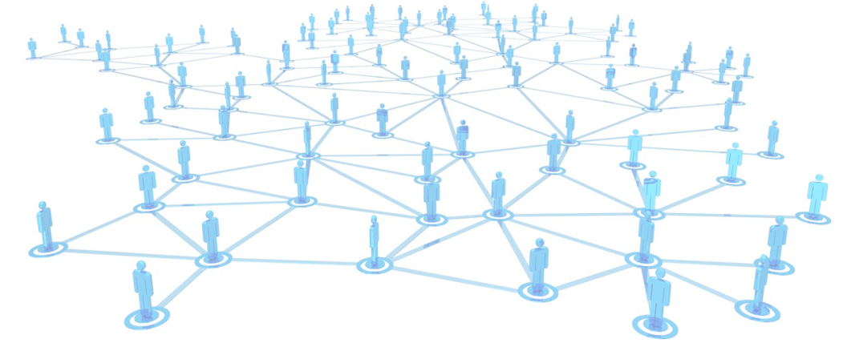
Вам не нужен блокчейн, если:
Вам нужен полный контроль
Возможны только доверенные узлы и каналы связи
Планируется возможность юридического вмешательства
Большая часть узлов не заинтересована работать по вашим правилам
Bits.media

Slide 21
Нужен ли вам блокчейн?
Тихонов Иван
http://Bits.media
http://Blockchain.community
admin@bits.media
Skype: btcsec

